Slide 1
Κεφάλαιο 10
Κίνδυνος και Απόδοση: Μαθήματα από την Ιστορία της Αγοράς

Slide 2
Βασικές Έννοιες και Δεξιότητες
Να γνωρίζετε τον τρόπο υπολογισμού απόδοσης μιας επένδυσης.
Να γνωρίζετε τον τρόπο υπολογισμού της τυπικής απόκλισης στις αποδόσεις μιας επένδυσης.
Να κατανοήσετε τις ιστορικές αποδόσεις και τους κινδύνους διαφόρων ειδών επενδύσεων.
Να κατανοήσετε τη σημασία της κανονικής κατανομής.
Να κατανοήσετε τη διαφορά μεταξύ αριθμητικών και γεωμετρικών αποδόσεων.

Slide 3
Επισκόπηση Κεφαλαίου
10.1 Αποδόσεις
10.2 Αποδόσεις Περιόδου Διακράτησης
10.3 Στατιστικά Στοιχεία Αποδόσεων
10.4 Μέση Απόδοση Μετοχών και Απόδοση Μηδενικού Κινδύνου
10.5 Στατιστικά Στοιχεία Κινδύνου
10.6 Περισσότερα για τη Μέση Απόδοση
10.7 Το Ασφάλιστρο Κινδύνου Ιδίων Κεφαλαίων των ΗΠΑ: Ιστορικές και Διεθνείς Προοπτικές

Slide 4
10.1 Αποδόσεις
Αποδόσεις Δολαρίου
Το άθροισμα του μερισματικού εισοδήματος και του κεφαλαιακού κέρδους ή ζημίας από την επένδυση
Μερίσματα
Τελική αγοραία αξία
Χρόνος
0
1
Ποσοστιαίες Αποδόσεις
Το άθροισμα του εισοδήματος από μερίσματα και της μεταβολής της αξίας του περιουσιακού στοιχείου, διαιρούμενο με την αρχική επένδυση.
Αρχική Επένδυση

Slide 5

Αποδόσεις
Απόδοση Δολαρίου = Μέρισμα + Κεφαλαιακό Κέρδος (ζημία)
$$=\frac{μέρισμα+μεταβολή αγοραίας αξίας}{αρχικη αγοραία αξία}$$
$$=μερισματική απόδοση +απόδοση κεφαλαιακού κέρδους$$

Slide 6
Αποδόσεις : Παράδειγμα
Ας υποθέσουμε ότι αγοράσατε 100 μερίδια της εταιρείας ΧΥΖ πριν από ένα έτος στην σημερινή τιμή των $45.
Κατά το προηγούμενο έτος, λάβατε $27 σε μερίσματα (27 σεντς ανά μερίδιο Χ 100 μερίδια). Στο τέλος του έτους, η μετοχή πωλείται στην τιμή των $48.
Ποια ήταν η απόδοσή σας;
Επενδύσατε $45 × 100 = $4,500.
Στο τέλος του έτους, έχετε μετοχή αξίας $4.800 και χρηματικά μερίσματα $27.
Το κέρδος σας σε δολάρια ήταν
$327 = $27 + ($4,800 – $4,500).
Το ποσοστιαίο κέρδος σας για το έτος είναι:
$327
7.3% =
$4,500
Notes:
It is worth pointing out to students that it does not matter if you sell the shares at $30 or just hold them (ignoring taxes). It’s a good way to reinforce earlier discussions about opportunity cost.

Slide 7
Αποδόσεις : Παράδειγμα
Απόδοση δολαρίου:
$327 κέρδος
$27
$300
Χρόνος
0
1
Ποσοστιαία Απόδοση:
$327
-$4,500
7.3% =
$4,500

Slide 8
10.2 Αποδόσεις Περιόδου Διακράτησης
Η απόδοση περιόδου διακράτησης είναι η απόδοση που θα λάβει ένας επενδυτής όταν διακρατεί μια επένδυση για περίοδο Τ ετών, όταν η απόδοση κατά τη διάρκεια του έτους i δίνεται ως R_{i}:

Slide 9
Απόδοση Περιόδου Διακράτησης: Παράδειγμα
Ας υποθέσουμε ότι η επένδυσή σας παρέχει τις ακόλουθες αποδόσεις για μια τετραετή περίοδο:

Slide 10
Ιστορικές Αποδόσεις
Μια διάσημη σειρά μελετών που ασχολείται με αποδόσεις κοινών μετοχών, ομολόγων, έντοκων γραμματίων δημιουργήθηκε από τους Roger Ibbotson και Rex Sinquefield.
Παρουσιάζουν ιστορικές αποδόσεις από έτος σε έτος αρχίζοντας από το 1926 για τα ακόλουθα πέντε σημαντικά είδη χρηματοπιστωτικών εργαλείων στις Ηνωμένες Πολιτείες:
Κοινές Μετοχές Μεγάλων Εταιρειών
Κοινές Μετοχές Μικρών Εταιρειών
Μακροπρόθεσμα Εταιρικά Ομόλογα
Μακροπρόθεσμα Κρατικά Ομόλογα των ΗΠΑ
Έντοκα Γραμμάτια Δημοσίου των ΗΠΑ
Notes:
A discussion of Figure 10.4 would be helpful at this point, noting the historical relation between risk and return.

Slide 11
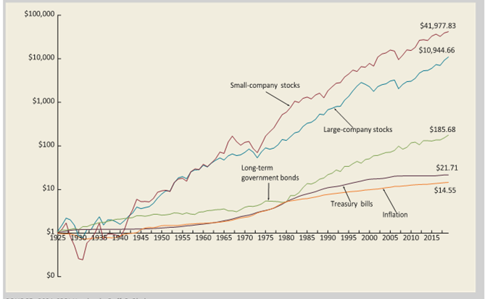
Δείκτες Πλούτου των Επενδύσεων στις Κεφαλαιαγορές των ΗΠΑ
Το Σχήμα δείχνει τι συνέβη με το $1 που επενδύθηκε σε καθένα από τα πέντε διαφορετικά χαρτοφυλάκια στο τέλος του 1925.
Notes:
A discussion of Figure 10.4 would be helpful at this point, noting the historical relation between risk and return.

Slide 12
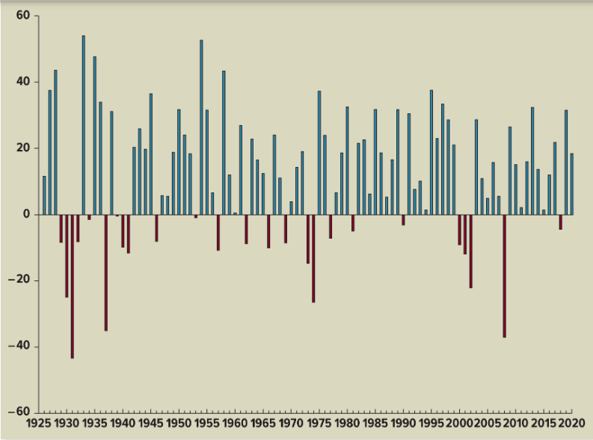
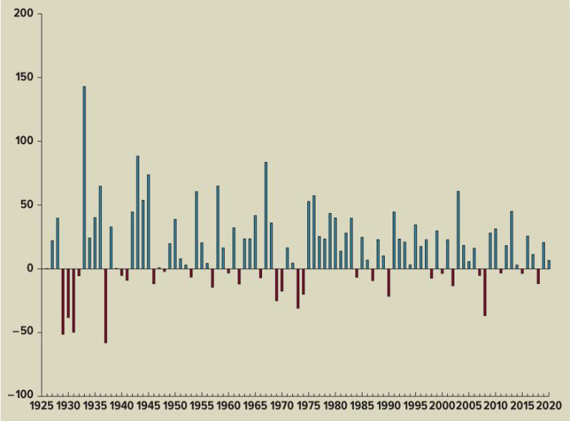
Μια πιο προσεκτική ματιά
Διάγραμμα (Επάνω):
Ετήσιες συνολικές αποδόσεις σε κοινές μετοχές μεγάλων εταιρειών
Διάγραμμα (Κάτω):
Ετήσιες συνολικές αποδόσεις σε μετοχές μικρών εταιρειών
Notes:
The largest single-year return is a remarkable 142.87 percent for the small-cap stocks in 1933. In the same year, the large-company stocks returned “only” 53.99 percent.

Slide 13
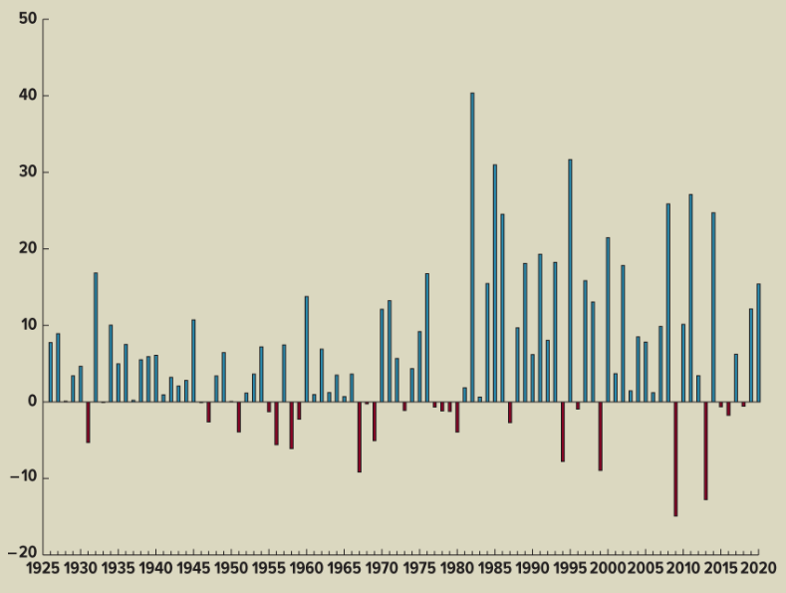
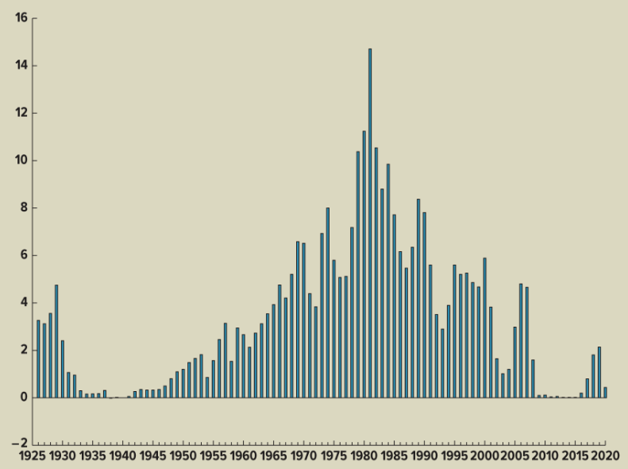
Μια πιο προσεκτική ματιά
Διάγραμμα (Επάνω):
Ετήσιες συνολικές αποδόσεις σε Μακροπρόθεσμα Κρατικά Ομόλογα
Διάγραμμα (Κάτω):
Ετήσιες συνολικές αποδόσεις σε Έντοκα Γραμμάτια Δημοσίου
Notes:
The largest single-year return is a remarkable 142.87 percent for the small-cap stocks in 1933. In the same year, the large-company stocks returned “only” 53.99 percent. Looking at the long-term government bonds (top panel), we see that the largest historical return (40.36 percent) occurred in 1982. This was a good year for bonds.
The largest Treasury bill return was 14.71 percent in 1981.

Slide 14
10.3 Στατιστικά Στοιχεία Αποδόσεων
Η ιστορία των κεφαλαιαγορών μπορεί να συνοψιστεί περιγράφοντας:
Τη μέση απόδοση
Την τυπική απόκλιση αυτών των αποδόσεων
Τη συχνότητα κατανομής των αποδόσεων

Slide 15

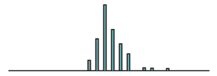

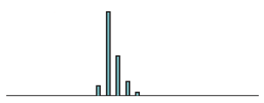
Ιστορικές Αποδόσεις, 1926-2020
Series | Arithmetic Mean (%) | Standard Deviation (%) | Distribution (%)
Small-company stocks* | 16.2 | 31.3
Large-company stocks | 12.2 | 19.7
Long-term corporate bonds | 6.5 | 8.5
Long-term government bonds | 6.1 | 9.8
Intermediate-term government bonds | 5.3 | 5.6
Notes:
Note, the average annual returns reported are arithmetic averages.

Slide 16
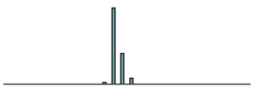
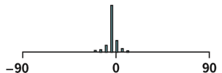
Ιστορικές Αποδόσεις, 1926-2020
Series | Arithmetic Mean (%) | Standard Deviation (%) | Distribution (%)
U.S. Treasury bills | 3.3 | 3.1
Inflation | 2.9 | 4.0
Notes:
Note, the average annual returns reported are arithmetic averages.

Slide 17
10.4 Μέση Απόδοση Μετοχών και Απόδοση Μηδενικού Κινδύνου
Το ασφάλιστρο κινδύνου είναι η πρόσθετη απόδοση (πέραν του επιτοκίου χωρίς κίνδυνο) που προκύπτει από την ανάληψη κινδύνου.
Μια από τις πιο σημαντικές παρατηρήσεις των δεδομένων χρηματιστηριακής αγοράς είναι είναι η μακροχρόνια υπέρβαση της απόδοσης των μετοχών έναντι της απόδοσης χωρίς κίνδυνο.
Η μέση πλεονάζουσα απόδοση από κοινές μετοχές μεγάλων εταιρειών για την περίοδο 1926 έως 2020 ήταν:
8.9% = 12.2% – 3.3%
Η μέση πλεονάζουσα απόδοση από κοινές μετοχές μικρών εταιρειών για την περίοδο 1926 έως 2020 ήταν :
12.9% = 16.2% – 3.3%
Η μέση πλεονάζουσα απόδοση μακροπρόθεσμων εταιρικών ομολόγων για την περίοδο 1926 έως 2020 ήταν :
3.2% = 6.5% – 3.3%

Slide 18
Ασφάλιστρο Κινδύνου
Ας υποθέσουμε ότι η The Wall Street Journal ανακοίνωσε ότι το τρέχον επιτόκιο για τα ετήσια έντοκα γραμμάτια Δημοσίου είναι 2%.
Ποιά είναι η αναμενόμενη απόδοση των μετοχών των μικρών εταιρειών;
Θυμηθείτε ότι η μέση πλεονάζουσα απόδοση των κοινών μετοχών μικρών εταιρειών για την περίοδο 1926 έως 2020 ήταν12.9%.
Με βάση το επιτόκιο μηδενικού κινδύνου 2%, έχουμε αναμενόμενη απόδοση της αγοράς μετοχών μικρών εταιρειών ύψους 14.9% = 12.9% + 2%

Slide 19
Αντιστάθμιση Κινδύνου-Απόδοσης

Slide 20
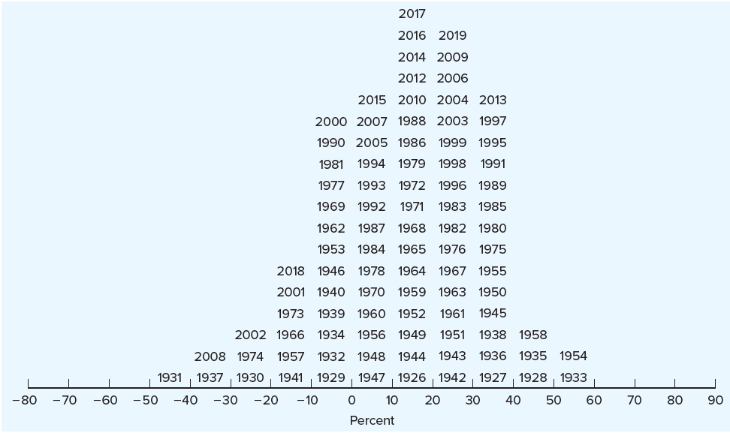
10.5 Στατιστικά Στοιχεία Κινδύνου
Δεν υπάρχει κανένας παγκοσμίως συμφωνημένος ορισμός για τον κίνδυνο.
Η συχνότητα κατανομής των αποδόσεων μετράει πόσες φορές η ετήσια απόδοση εμπίπτει σε κάθε εύρος 10%
Συχνότητα Κατανομής Αποδόσεων σε κοινές μετοχές μεγάλων εταιρειών για την περίοδο 1926 έως 2019
Notes:
Section 12.4
For example, in Figure 12.9, the height of 18 times in the range of 10 to 20 percent means that 18 of the 94 annual returns were in that range.

Slide 21
10.5 Στατιστικά Στοιχεία Κινδύνου
Δεν υπάρχει κανένας παγκοσμίως συμφωνημένος ορισμός για τον κίνδυνο.
Τα μέτρα του κινδύνου που θα συζητήσουμε είναι η διακύμανση και η τυπική απόκλιση.
Η τυπική απόκλιση είναι το τυπικό στατιστικό μέτρο της διασποράς ενός δείγματος, και θα είναι το μέτρο που θα χρησιμοποιήσουμε περισσότερο.
Η ερμηνεία του διευκολύνεται από τη συζήτηση της κανονικής κατανομής.
Notes:
The Sharpe ratio, or reward-to-risk ratio, can be calculated as the risk premium (or excess return) divided by the standard deviation.

Slide 22
Κανονική Κατανομή
Ένα αρκετά μεγάλο δείγμα που σχεδιάζεται από κανονική κατανομή μοιάζει με καμπύλη σε σχήμα καμπάνας.
Πιθανότητα
Η πιθανότητα μια ετήσια απόδοση να εντάσσεται εντός του 19,8% του μέσου όρου 12,1% θα είναι προσεγγιστικά 2/3 ή 68%.
– 3σ – 47.3%
– 2σ – 27.5%
– 1σ – 7.7%
0 12.1%
+ 1σ 31.9%
+ 2σ 51.7%
+ 3σ 71.5%
Απόδοση Μετοχών Μεγάλων Εταιρειών
68.26%
95.44%
99.74%

Slide 23
Κανονική Κατανομή
Η τυπική απόκλιση 19,7% που βρήκαμε για αποδόσεις μεγάλων μετοχών από το 1926 έως το 2020 μπορεί τώρα να ερμηνευτεί με τον ακόλουθο τρόπο:
Εάν οι αποδόσεις μετοχών προσεγγιστικά έχουν κανονική κατανομή, η πιθανότητα μια ετήσια απόδοση να εντάσσεται εντός 19,7 τοις εκατό του μέσου 12,2% θα είναι προσεγγιστικά 2/3.

Slide 24
Παράδειγμα – Απόδοση και Διακύμανση
Έτος | Πραγματική απόδοση | Μέση απόδοση | Απόκλιση από το μέσο | Τετραγωνική απόκλιση
1 | 0.15 | 0.105 | 0.045 | 0.002025
2 | 0.09 | 0.105 | -0.015 | 0.000225
3 | 0.06 | 0.105 | -0.045 | 0.002025
4 | 0.12 | 0.105 | 0.015 | 0.000225
Σύνολα |  |  | 0.00 | 0.0045
Διακύμανση =0.0045 / (4-1) = 0.0015
Τυπική Απόκλιση= 0.03873
Notes:
Remind students that the variance for a sample is computed by dividing by the number of observations – 1.
The standard deviation is just the square root of the variance. We also find it beneficial to explain how to calculate deviations of a sample on the financial calculator.

Slide 25
10.6 Περισσότερα για τη Μέση Απόδοση
Αριθμητικός μέσος όρος – η απόδοση που αποκομίζεται σε μια μέση περίοδο κατά τη διάρκεια συγκεκριμένων περιόδων.
Γεωμετρικός μέσος όρος – μέση ανατοκισμένη απόδοση ανά περίοδο κατά τη διάρκεια συγκεκριμένων περιόδων.
Ο γεωμετρικός μέσος όρος θα είναι μικρότερος από τον αριθμητικό εκτός εάν όλες οι αποδόσεις είναι ίσες.
Ποιός είναι καλύτερος?
Ο αριθμητικός μέσος όρος είναι υπερβολικά αισιόδοξος για μακροπρόθεσμους ορίζοντες.
Ο γεωμετρικός μέσος όρος είναι υπερβολικά απαισιόδοξος για βραχυπρόθεσμους ορίζοντες.
Notes:
The geometric average is very useful in describing the actual historical investment experience.

Slide 26

Γεωμετρική Απόδοση: Παράδειγμα
Θυμηθείτε το προηγούμενο μας παράδειγμα:
Επομένως, οι επενδυτές μας αποκομίζουν κατά μέσο όρο 9.58% ανά έτος, πραγματοποιώντας μια απόδοση περιόδου διακράτησης ύψους 44.21%.
$$=1.0958^{4}−1=0.4421 or 44.21\%$$

Slide 27
Γεωμετρική Απόδοση: Παράδειγμα
Παρατηρείστε ότι η γεωμετρική απόδοση δεν είναι ίδια με την αριθμητική απόδοση:

Slide 28
Γρήγορο Κουίζ
Ποιές από τις επενδύσεις που συζητήσαμε έχει την υψηλότερη μέση απόδοση και το υψηλότερο ασφάλιστρο κινδύνου;
Ποιές από τις επενδύσεις που συζητήσαμε έχει την υψηλότερη τυπική απόκλιση?
Γιατί η κανονική κατανομή δίνει πληροφορίες;
Ποιά είναι η διαφορά μεταξύ του αριθμητικού και του γεωμετρικού μέσου όρου;

Slide 29
Reading and Follow Up
Προτεινόμενη Βιβλιογραφία:
Ross, S., Westerfield, R., Jaffe, J., Χρηματοοικονομική των Επιχειρήσεων, 2η Έκδοση, Broken Hill 2025 [RWJ]- [Κεφ. 10]
Brealey, R., Myers, S., Allen, F., Αρχές Χρηματοοικονομικής των Επιχειρήσεων, Utopia 2013 [BMA] - [Κεφ. 7]

